Slide 1
Put od autora do čitatelja 3. razred
Nikolina Sabolić, prof., dipl. bibl.

Slide 2
Dijelovi knjige
hrbat knjižni blok
prednja stražnja
korica korica
https://zagrebacka-stvarnost.hr/products/
cudnovate-zgode-segrta-hlapica-ivana-brlic-mazuranic

Slide 3
Govorit ćemo o osobama koje su važne za nastanak knjige.
Koja je osoba najvažnija za nastanak nekog književnog djela (priče, pjesme, romana)?
Autor.
I ti si autor svog sastavka, pjesme, likovnog rada, plakata, fotografije...

Slide 4
Pokušaj usmeno odgovoriti na ova pitanja:
Što autor mora učiniti da bi čitatelji njegovu priču mogli čitati u obliku knjige?
Gdje se “izrađuju” knjige?
Kako se naziva poduzeće u kojem se “izrađuju” knjige?
(Prisjetite se što su djeca u “Vlaku u snijegu” posjetila na izletu u gradu i što se tamo izrađuje.)

Slide 5
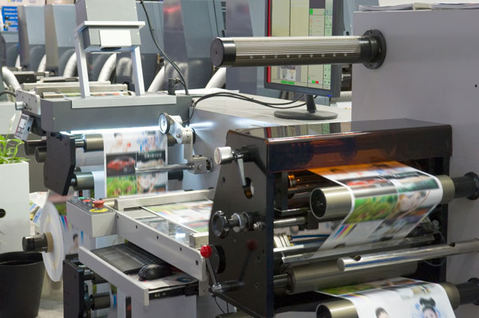
Da bi nastala knjiga, autor mora svoje književno djelo tiskati na tiskarskom stroju u tiskari.
https://www.rupaligroup.net/bus-division.html

Slide 6
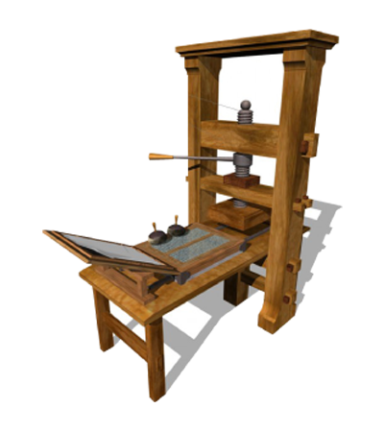
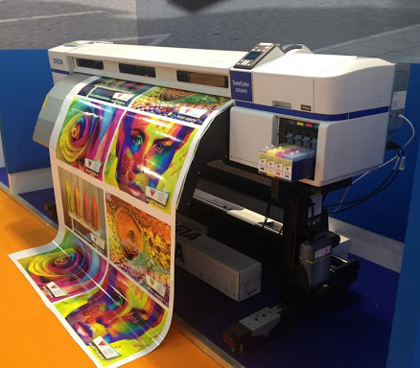
Moderni i tiskarski stroj (digitalni)
Prvi tiskarski stroj (ručni)
https://pngimage.net/imprenta-png-3/
Izumljen oko 1450. godine
http://246hits.com/how-to-start-printing-business-in-nigeria/

Slide 7
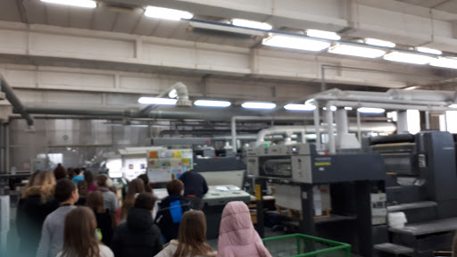
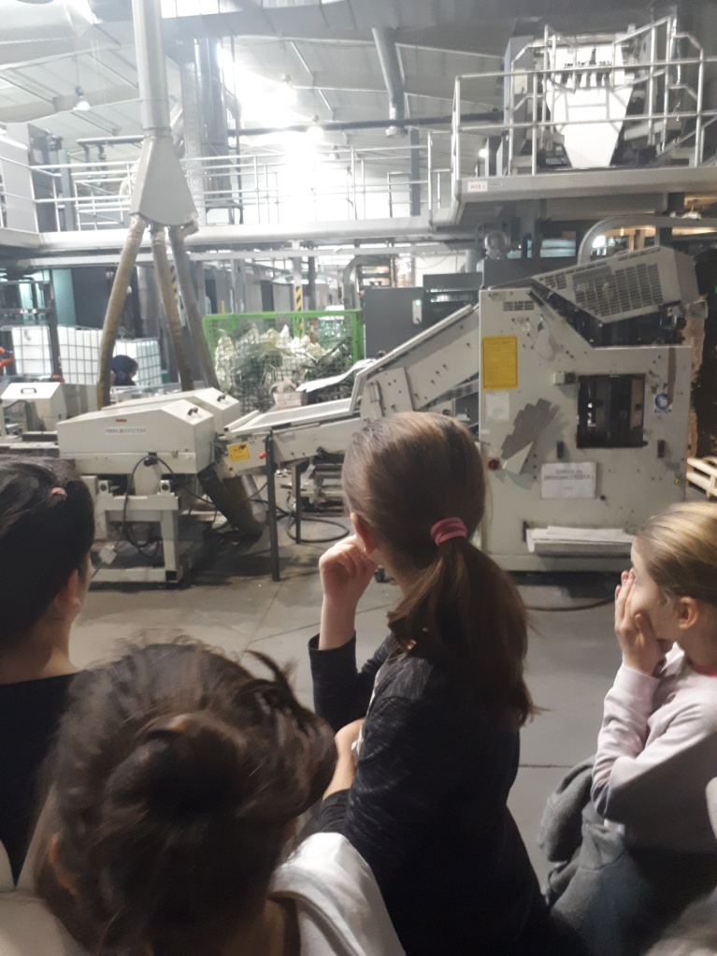
Nekoliko fotografija iz tiskare Grafičkog zavoda Hrvatske u Zagrebu
http://os-astepinca-zg.skole.hr/?news_id=1191

Slide 8
U Koprivnici imamo nekoliko manjih tiskara: tiskara Baltazar, Bogadigrafika, Superprint...
Što se sve tiska u tiskarama?
U tiskarama se tiskaju:
knjige
novine
časopisi
plakati
letci, katalozi
kalendari,
bilježnice, razglednice, ulaznice...

Slide 9
Tiskanje knjiga je skupo.
Okvirna cijena za jednu ovakvu knjigu tvrdih korica je 70 kuna po komadu. Ako su korice mekane,
onda je cijena niža (oko 40 kn).
Koliko bi koštalo tiskanje
10 ovakvih knjiga tvrdih korica?
10 knjiga koštalo bi 700 kuna.
Što može autor učiniti ako želi objaviti knjigu, a nema novaca
da samostalno plati tiskanje svojeg djela?

Slide 10
Autor može ponuditi svoje djelo poduzeću koje se zove NAKLADNIČKA ili IZDAVAČKA KUĆA.
Skraćeno ju nazivamo NAKLADNIK ili IZDAVAČ.
Ako se nakladniku sviđa autorovo djelo i nakladnik smatra da bi se ta knjiga mogla dobro prodavati, nakladnik će uzeti autorovo djelo i platiti tiskanje knjige.
Tada djelo, tj. knjiga, više ne pripada autoru nego nakladniku.
Novac od prodaje knjige dijele nakladnik i autor, onako kako su se dogovorili. (Veći dio novaca ide nakladniku, a manji dio autoru.)
Nakladnik na knjigu stavlja svoj znak. Taj znak se zove logo.
Logo nakladnika (izdavača) može biti istaknut na hrptu knjige, prednjoj i stražnjoj korici.

Slide 11
Najveće hrvatske nakladničke kuće
Logo nakladnika
ZAGREBAČKA STVARNOST
ŠKOLSKA
KNJIGA

Slide 12
Pročitaj nazive najvećih hrvatskih nakladničkih kuća
ALFA
PROFIL

Slide 13
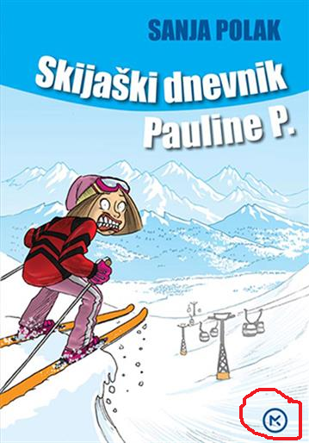
Pročitaj nazive najvećih hrvatskih nakladničkih kuća.
ZNANJE MOZAIK KNJIGA

Slide 14
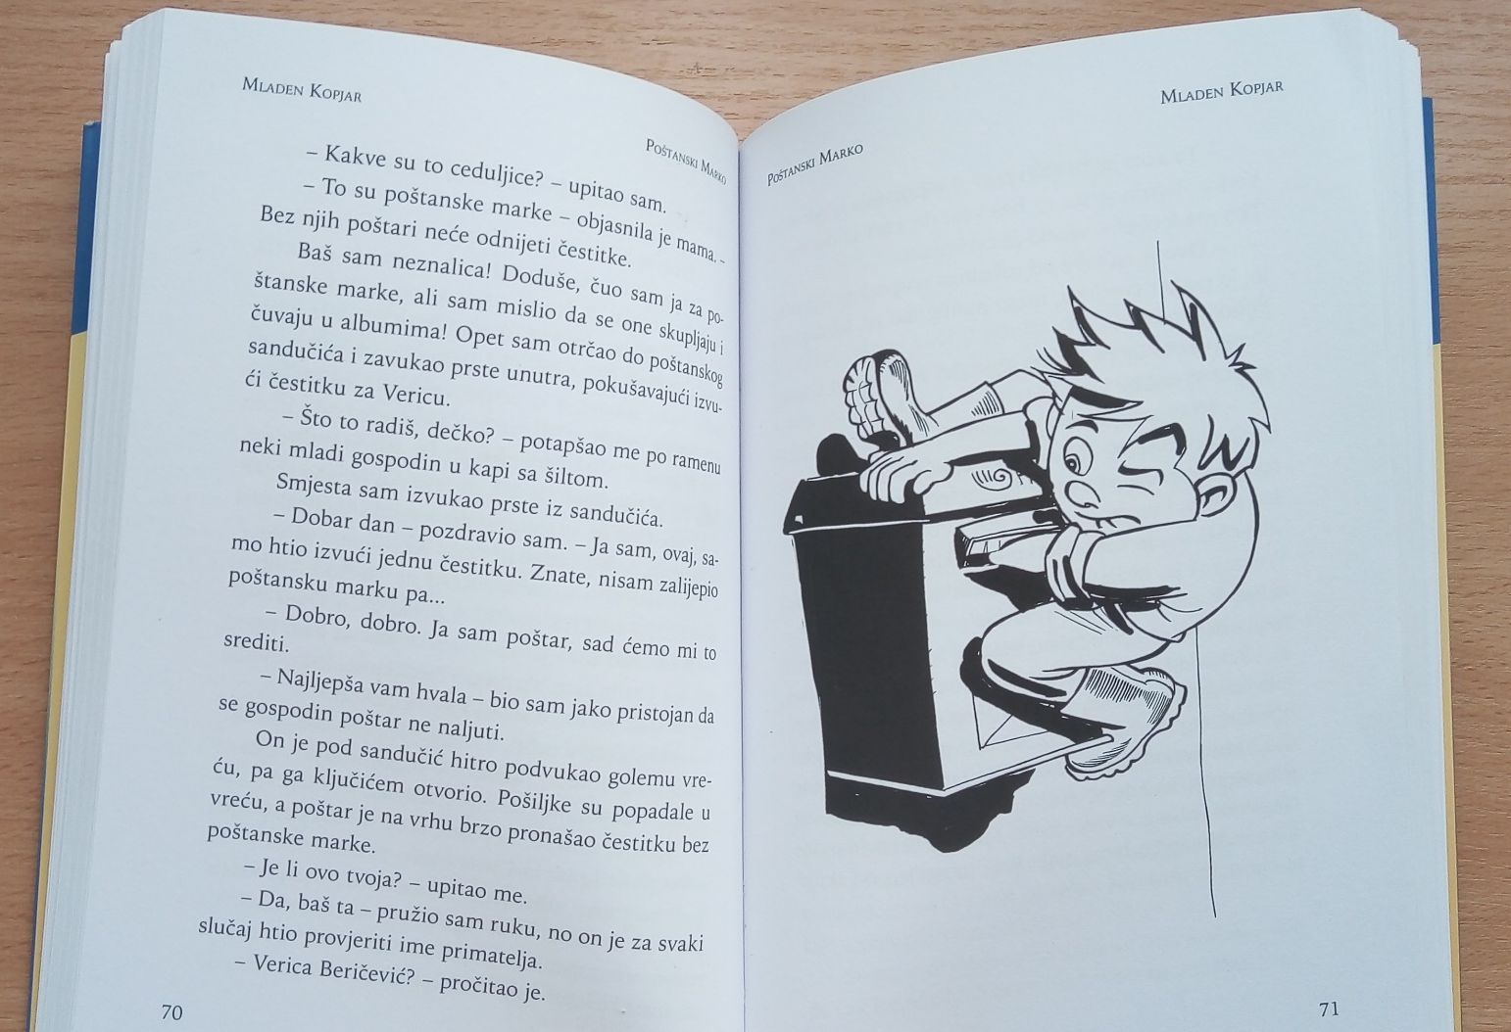
U nastanku knjiga za djecu sudjeluju i ILUSTRATORI. Ilustrator ilustracijama dopunjava sadržaj teksta.

Slide 15
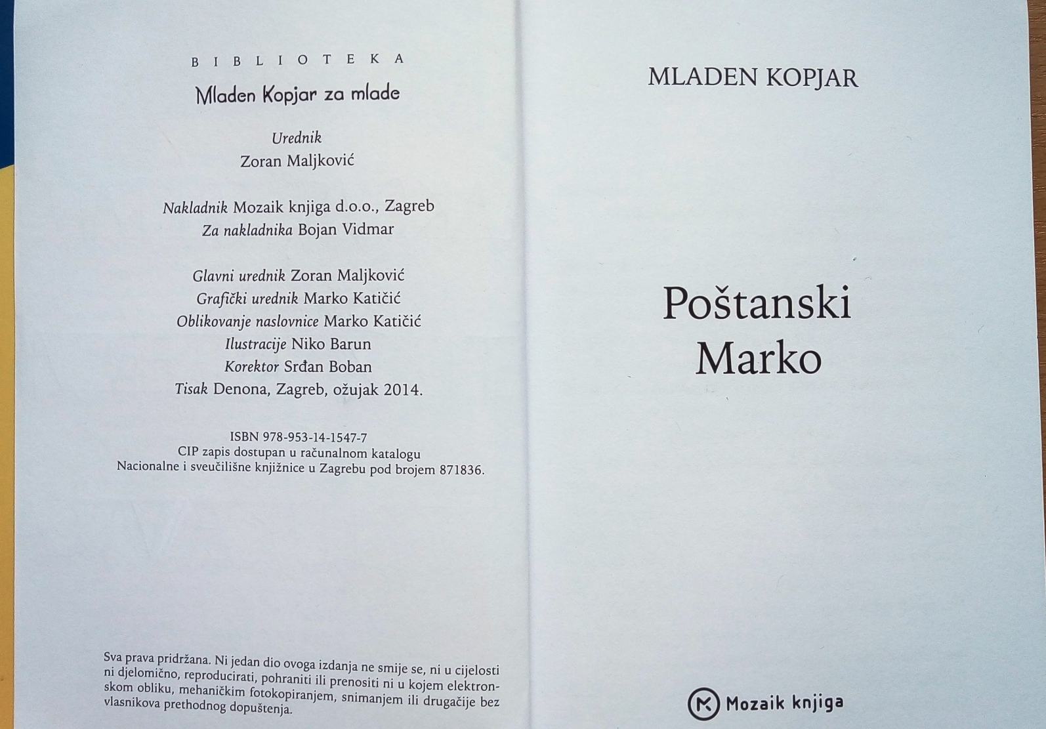
Podaci o osobama koje sudjeluju u nastanku knjige nalaze se na naslovnoj stranici i stranici pored nje. Naslovna stranica je prva stranica u knjizi na kojoj je naslov.
AUTOR ↘
Naslovna
stranica
ILUSTRATOR → NASLOV →
MJESTO I GODINA
IZDANJA
NAKLADNIK
↘

Slide 16
ZAPAMTI! Knjiga ima stranice, a ne strane. (Strane su strane svijeta – istok, zapad, sjever, jug)
U nastanku knjige sudjeluje i PREVODITELJ.
Prevoditelj prevodi djelo stranog autora na hrvatski
(ili drugi) jezik.
Ako knjiga sadrži djela više autora, uređuje ju UREDNIK.

Slide 17
Knjige moramo čuvati.
Za jednu knjigu potrebno je puno papira.
Papir se proizvodi od celuloze koja se dobiva iz drveta.
Za svega nekoliko knjiga potrebno je posjeći jedno stablo kojem treba 30 i više godina da naraste.
Recikliranjem papira štedimo šumsko bogatstvo.

Slide 18
Danas imamo i elektroničke knjige (e-knjige) koje se čitaju na ekranu i zvučne knjige za slušanje.
Kao primjer pregledaj elektroničku knjigu “Čudnovate zgode šegrta Hlapića” koju sam poslala.
Poslušaj kratko i prvo poglavlje istoimene zvučne knjige.
E-knjige i zvučne knjige za lektiru možeš (uz pomoć roditelja) pronaći na web stranici: https://lektire.skole.hr/
Za čitanje i preuzimanje knjiga na toj stranici se potrebno prijaviti svojim AAI@EDU.HR korisničkim račnom – adresom (skole.hr) i lozinkom dobivenom od CARNeta kojom si se prijavio i na Yammer.

Slide 19
Ovo prepiši u bilježnicu iz hrvatskoga:
Datum
Put od autora do čitatelja
Osobe koje sudjeluju u nastanku knjige su:
autor – pisac djela
nakladnik ili izdavač – objavljuje (izdaje) knjigu
ilustrator – crta ilustracije
prevoditelj – prevodi djelo na drugi jezik
urednik – uređuje knjigu s djelima više autora

Slide 20
Zadaci za domaću zadaću:
1. Iz jedne knjige koju imaš kod kuće, može iz lektirne knjige, ispiši u bilježnicu sljedeće podatke:
Autor:
Naslov:
Nakladnik:
Ilustrator:
Godina izdanja:
Mjesto izdanja:
2. Riješi igru na poveznici https://wordwall.net/play/1199/437/884

Slide 21
Uživaj u čitanju dobrih knjiga!

